Slide 1
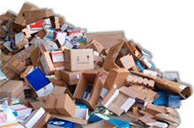
Recyclage du papier/carton dans le monde

Slide 2
4 vérités sur le papier
Source : COPACEL (COnfédération française de l’industrie des PApiers, Cartons et cELluloses)

Slide 3
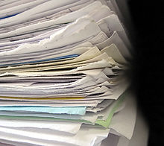
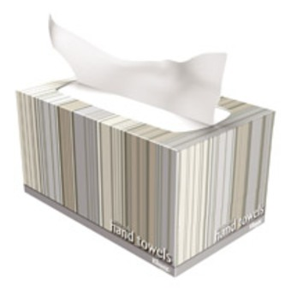
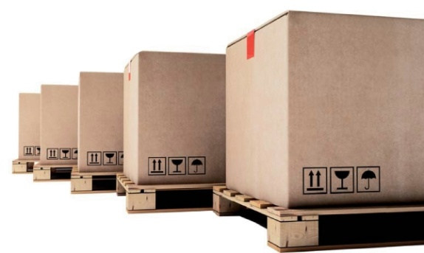
Usages du papier et du carton
Usage graphique
INDUSTRIE
GRANDE DISTRIBUTION
COMMERCE
Usages du papier et du carton
Usage pour l’hygiène
Emballages et conditionnement
Notes:
Le carton est utilisé dans l'industrie, la grande distribution et le commerce comme

Slide 4
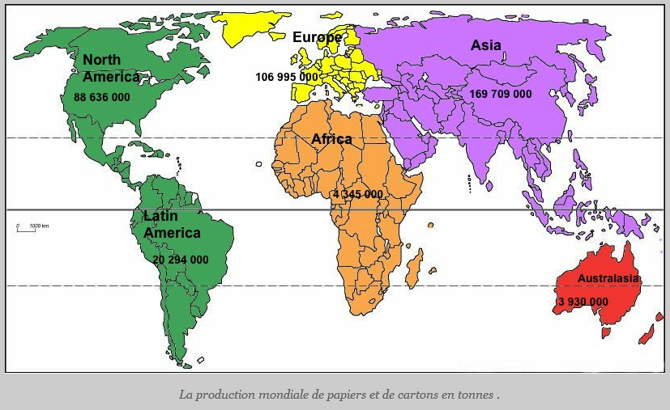
Marché du papier/carton dans le monde
En 2009, on a consommé 77 Mt
de carton ondulé pour une valeur
de 82 milliards de dollars us
2,82 Mt en France en 2018
Australia
En 2015, le marché du carton ondulé = 128,6Mt (prévision en 2009 = 98 Mt)
Source : Graphline.com

Slide 5
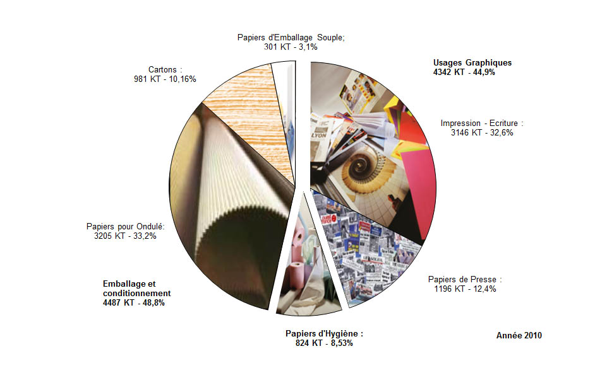
Consommation de papier et de carton par sorte
Source : COPACEL - INSEE

Slide 6
Filière de recyclage des cartons d’emballage
Exemple de Veolia Propreté France Recycling :
Source : www.veolia-proprete.fr

Slide 7
❶
❷
Collecte et acheminement vers le centre de tri
Déchets papier/carton
Tri chez les producteurs
❸
Tri par famille et conditionnement en balles
Schéma du recyclage
des emballages en papier/carton
Utilisation
❹
Commercialisation du produit carton
Fabrication d’emballages
Fabrication de pâte à papier recyclée
Transport et/ou exportation vers les papeteries
❼
❻
❺

Slide 8
Les bénéfices environnementaux du recyclage des emballages papier/carton
Générer des économies :
 | 1 t d’EMR recyclé (Emballages Ménagers Récupérés) | 1 t d’ELA recyclé (Emballages pour Liquides Alimentaires)
Economie de bois | 1,41 t de bois | 1,98 t de bois
Economie d’eau | 48,20 m³ d’eau (consommation moyenne domestique = 55m³/an/hab.) | 9,07 m³ d’eau
Economie d’énergie électrique | 10,25 MWh d’énergie (consommation moyenne au domicile = 10,3 MWh/an/hab.) | 4,02 MWh d’énergie
2) Limiter l’impact sur l’effet de serre :
1 tonne de papier-carton recyclé permet de diminuer les rejets de 0,04 t éq CO₂.
1 tonne de briques recyclées permet de diminuer les rejets de 0,13 t éq CO₂.
Remarque : les rejets de gaz à effet de serre sont exprimés
en t éq CO₂ (tonnes équivalent CO₂).

Slide 9
Remarques
La valorisation matière du papier-carton représente 90% de l’élimination de ce type de déchet.
La valorisation énergétique représente 4 % de l’élimination de ce type de déchet. Elle consiste à incinérer les déchets de papier-carton afin de récupérer de l'énergie utilisable en chaleur ou électricité.
Cette filière est réservée aux papiers dont la qualité est insuffisante pour permettre le recyclage matière ou dont l'éloignement des papeteries est trop important pour assurer une rentabilité suffisante du recyclage.

